Slide 1
ユーザーEXEC
enable
disable
特権モード
特権EXEC
configure
terminal
exit
グローバルコンフィグレーションモード

Slide 2
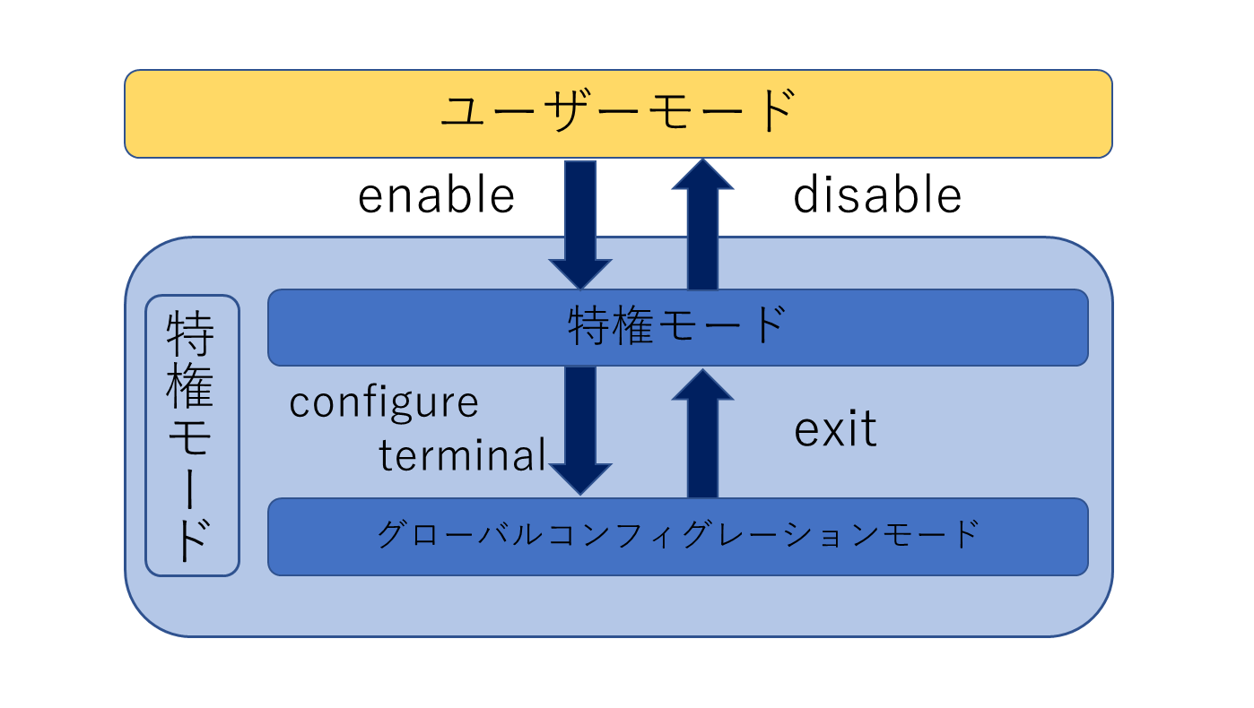
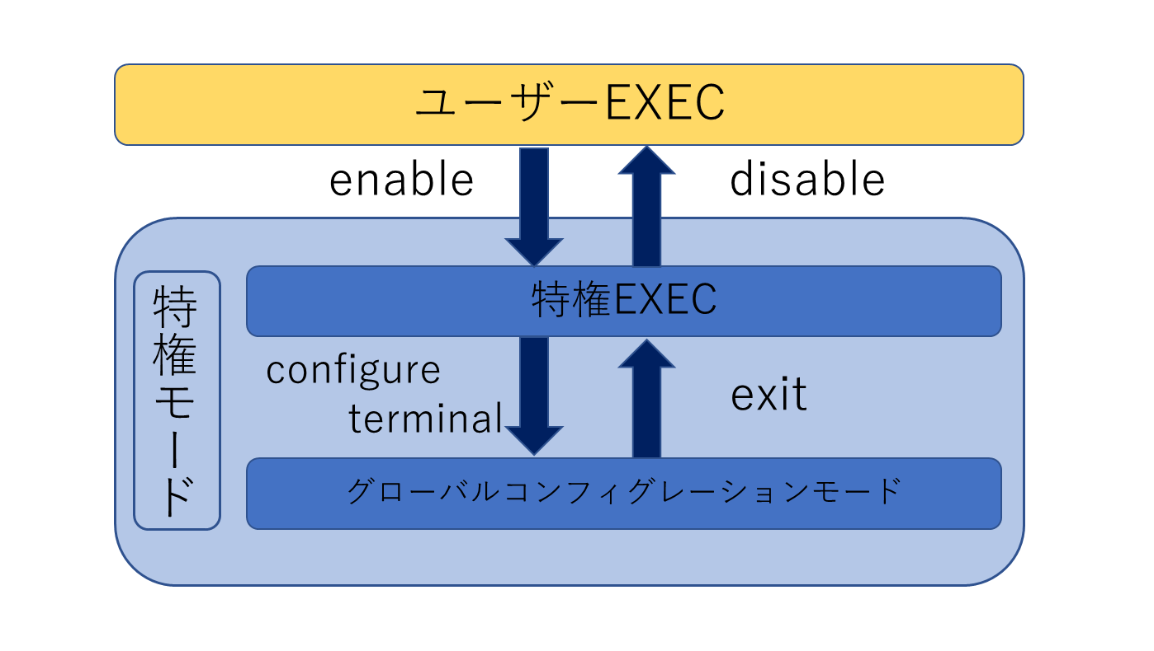
ユーザーモード
enable
disable
特権モード
特権モード
conf t
exit
グローバルコンフィグレーションモード

Slide 3

Router Xの挙動
Router X
DHCPの配布
DHCPの受け取り

Slide 4
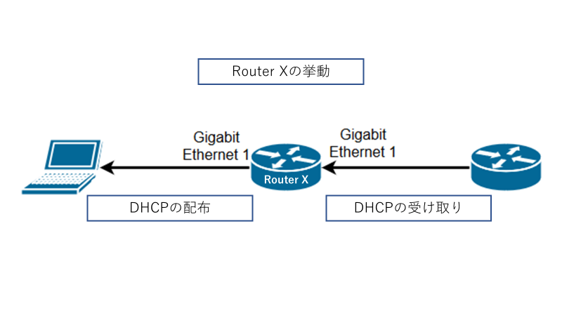


Slide 5

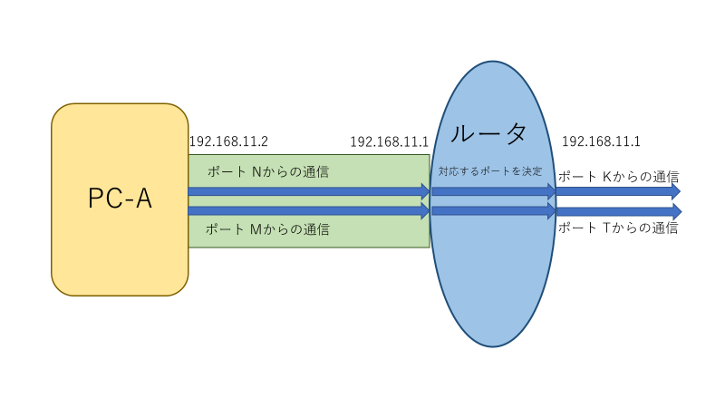
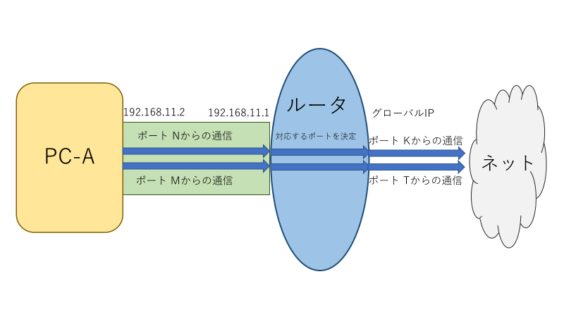

Slide 6
ルータ
192.168.11.2
192.168.11.1
グローバルIP
ポート Nからの通信
対応するポートを決定
ポート Kからの通信
PC-A
ネット
ポート Mからの通信
ポート Tからの通信

